Slide 1
Εφαρμογή αποθήκευσης και ανάκτησης άρθρων και επιστημονικών περιοδικών
Ομάδα 36
Αναγνωστάκης Κωνσταντίνος Α.Μ.: 1066439
Μπέλεσης Αντώνης Α.Μ.: 1066445

Slide 2
Μικρόκοσμος
Ο Χρήστης διαβάζει δημοσιεύσεις (Τεύχος Περιοδικού ή Άρθρο)
Το κάθε τεύχος περιέχει άρθρα (τουλάχιστον 1). Επίσης ένα άρθρο μπορεί να εκδοθεί το πολύ σε 1 περιοδικό.
Τα άρθρα κάνουν cite άλλα άρθρα
Τα περιοδικά έχουν (ακριβώς) έναν εκδότη ενώ τα άρθρα έχουν έναν ή περισσότερους συγγραφείς
Ο συγγραφέας καθώς και ο χρήστης μπορούν να συνεργάζονται με κάποιο ή περισσότερα ιδρύματα (Εταιρία ή Πανεπιστήμιο)

Slide 3
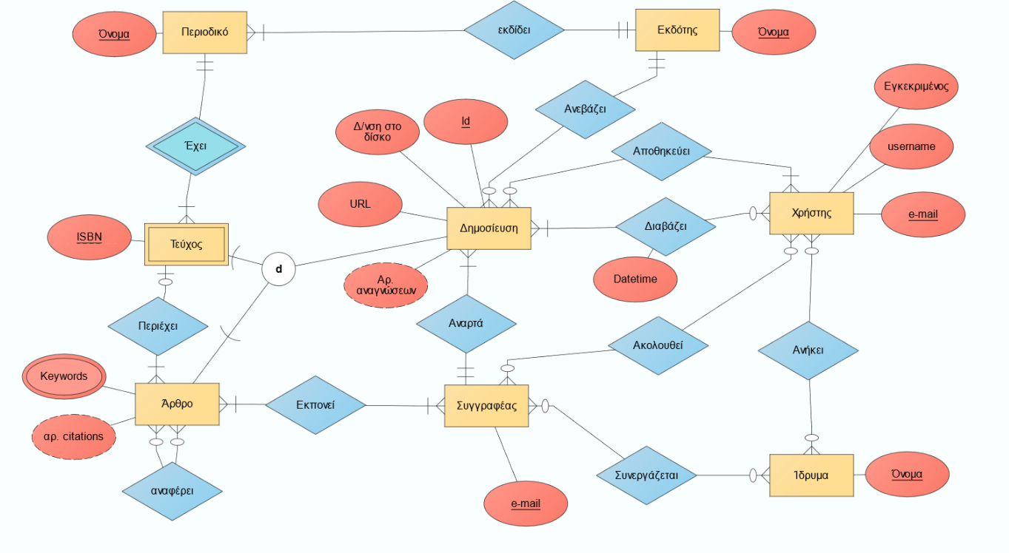
ERD απλοποιημένο

Slide 4
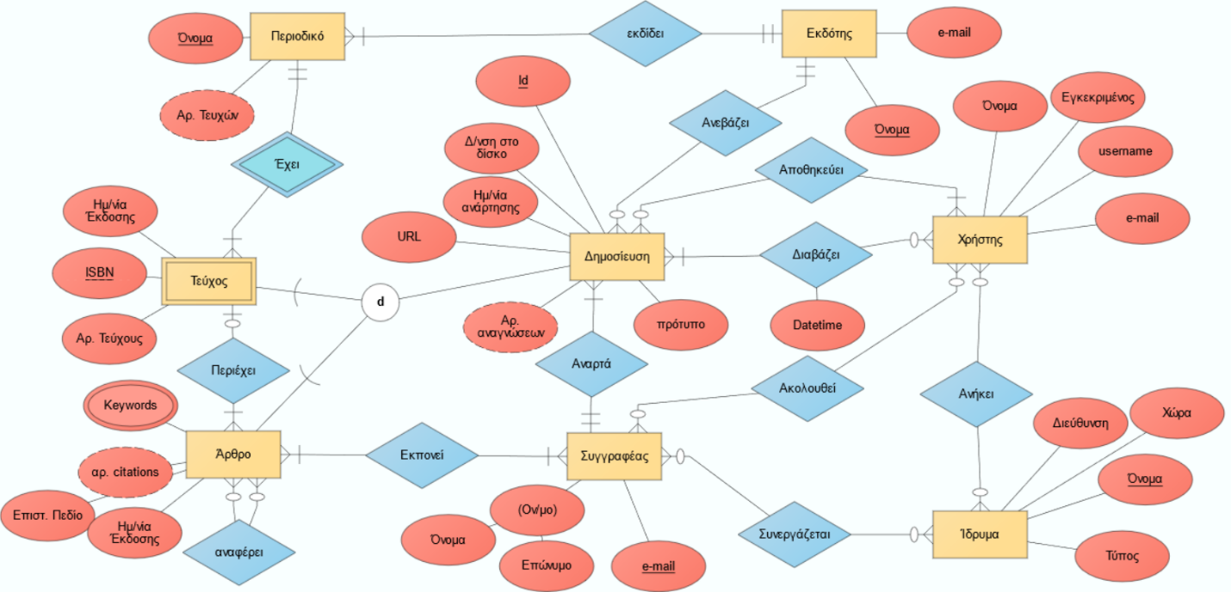
ERD με όλα τα γνωρίσματα

Slide 5
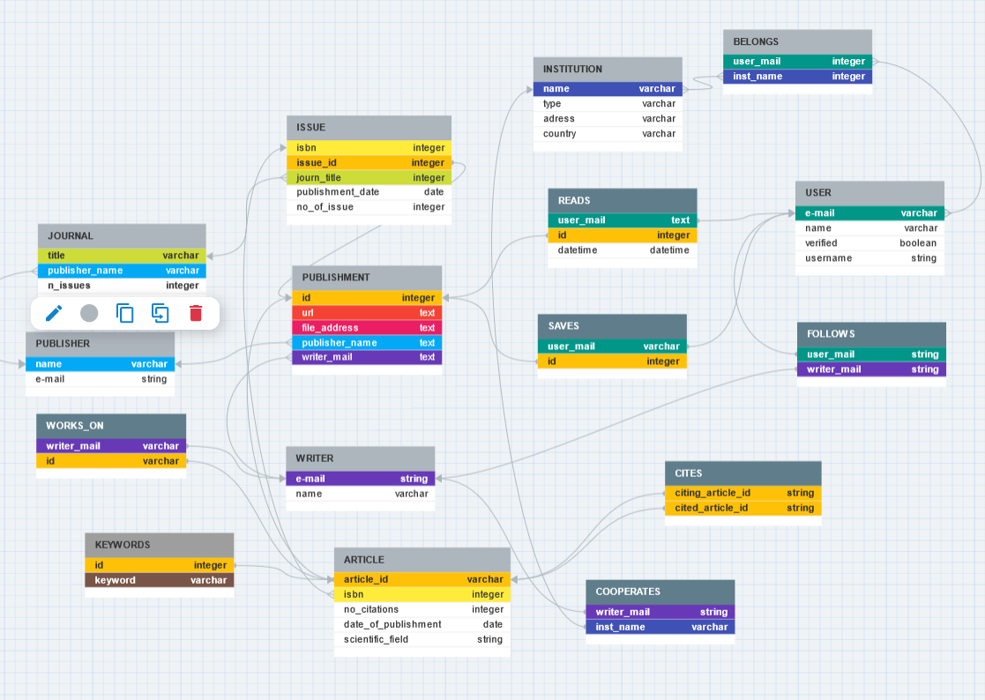
Σχεσιακό Μοντέλο

Slide 6
Εφαρμογή: Λειτουργίες (1)
Σύνδεση / Εγγραφή Χρήστη με username
Δυνατότητα αποθήκευσης άρθρου
Δυνατότητα Upload Άρθρου
Αναζήτηση άρθρων με βάση KEYWORDS
Αναζήτηση Συγγραφέων με τίτλο ή ID άρθρου

Slide 7
Εφαρμογή: Λειτουργίες (2)
Αναζήτηση Δημοσιεύσεων (άρθρων ή περιοδικών) με βάση ID ή τίτλο
Επιλογή πεδίων που εμφανίζονται κατά την αναζήτηση
(πχ. συγγραφέα, προβολές, ημερομηνία, κλπ.)
Επιλογή σειράς εμφάνισης (αλφαβητική, πιο δημοφιλή πρώτα κλπ.)
Ας το δούμε στην πράξη!

Slide 8
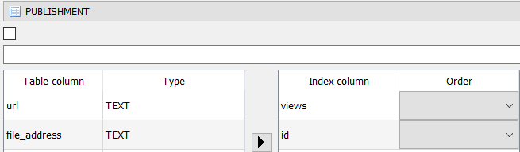
Ευρετήρια: θεωρητική απόδοση Αναζήτηση πιο δημοφιλούς δημοσίευσης
SQL QUERY:
SELECT id
FROM PUBLISHMENT
WHERE views = (SELECT MAX(views)
FROM PUBLISHMENT)

Slide 9
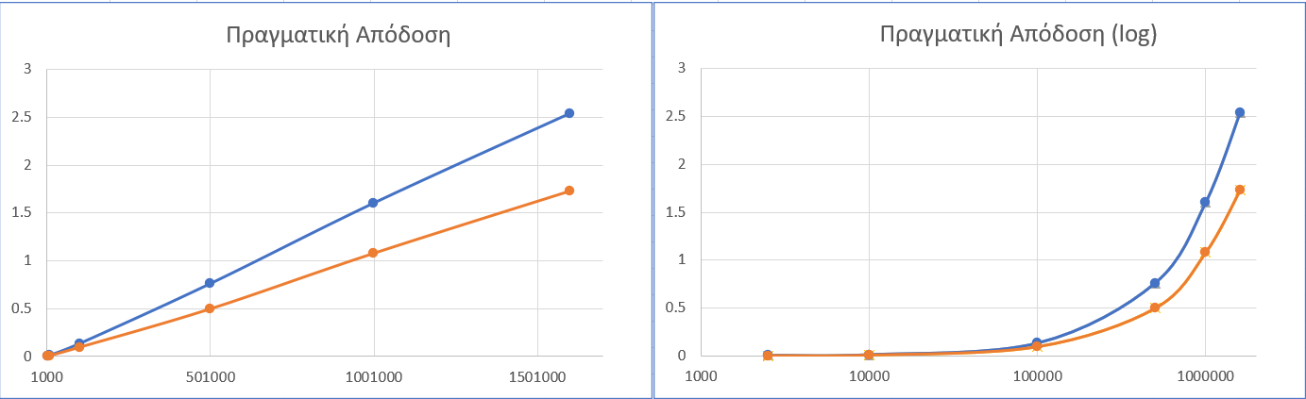
Ευρετήρια: Ταξινόμηση όλων των δημοσιεύσεων με βάση τις προβολές
SQL QUERY:
SELECT id, COALESCE(title, journ_title) AS title,views
FROM PUBLISHMENT
LEFT JOIN ARTICLE ON id = article_id
LEFT JOIN ISSUE i ON id = i.issue_id

